Slide 1
FoU KS - Mangfold i ledelse Helle Sekkesæter, Christian Skattum Asplan Viak Anette Thiis Evensen, Kulturell Dialog
Notes:
Undersøkelsen er gjennomført i perioden 18. september – 12.okober. Svarprosent på undersøkelsen er 79, noe som innebærer at 338 av alle landets kommuner har svart.
Fordeling av svar etter kommunestørrelse (innbyggertall) viser at den er representativ med hensyn til kommunestørrelse

Slide 2
Kunnskapsgrunnlag for økt mangfold i ledelse
Mål: Å utarbeide et kunnskapsgrunnlag for hvordan man skal jobbe med å rekruttere ikke- vestlige innvandrere til lederstillinger og synlige nøkkelposisjoner i kommunene, med sikte på å få til et større mangfold i kommunale lederstillinger.
FoU-aktiviteter:
Nasjonal spørreundersøkelse per okt. 2007
Undersøkelser i 4 casekommuner våren 2008
Følgeforskning på Kandidatnettverket for Mangfold i Ledelse 2007-2008
2
Notes:
Ad 2: Bergen, Stavanger, Drammen og Gjøvik er casekommunene. Det ble gjennomført intervjuer med personalledere i kommune samt med nøkkelpersoner med innvandrerbakgrunn.

Slide 3
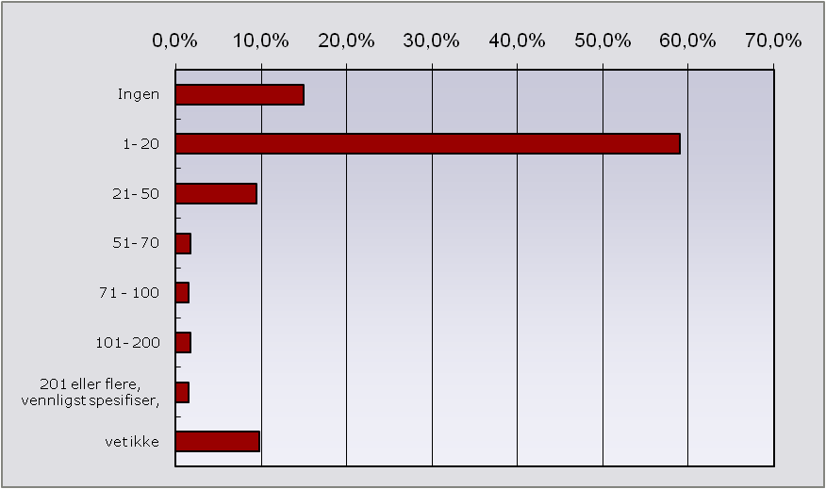
Hvor mange ansatte med innvandrerbakgrunn har kommunen? N=338

Slide 4
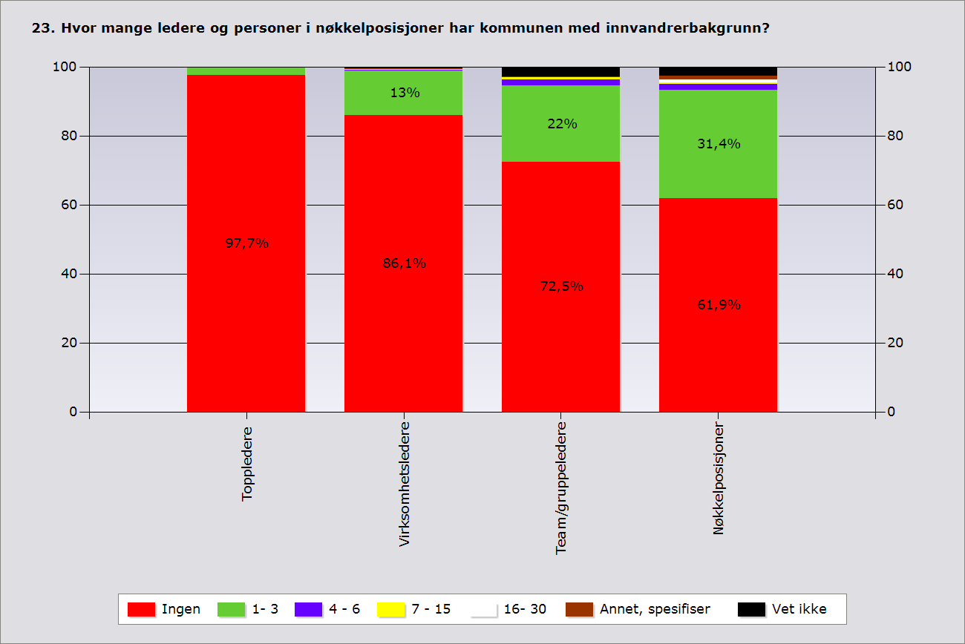
Hvor mange ledere på ulike nivå har kommunen med innvandrerbakgrunn? n=239

Slide 5
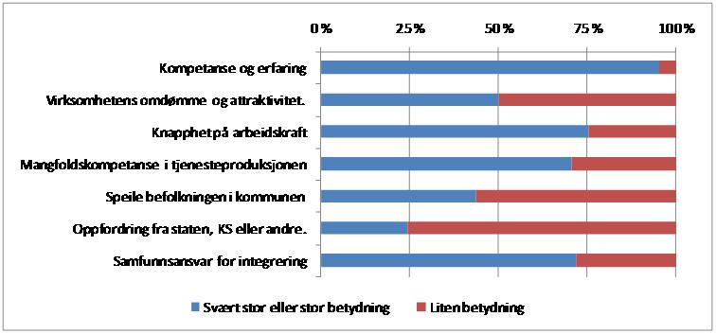
Hvilken betydning vil du si følgende begrunnelse har for å rekruttere personer med innvandrerbakgrunn til lederstillinger og nøkkelposisjoner i kommunen? N=338

Slide 6
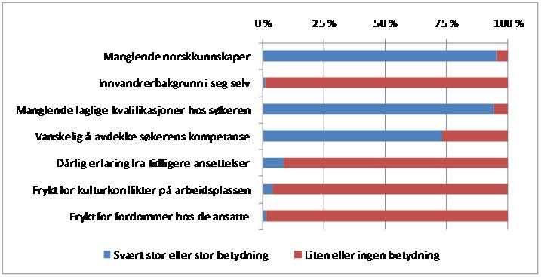
Hvilken betydning vil du si følgende begrunnelse har for ikke å rekruttere flere personer med innvandrerbakgrunn til lederstillinger og nøkkelposisjoner i kommunen? N=338

Slide 7
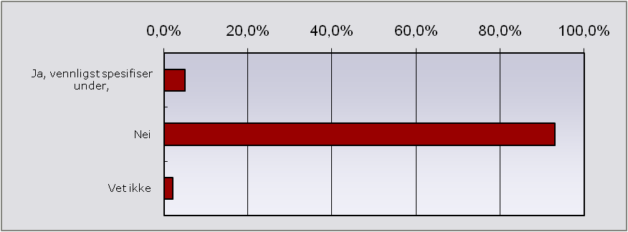
Har kommunen utviklet tiltak/ prosjekter med det siktemål å kvalifisere personer med innvandrerbakgrunn til lederstillinger og nøkkelposisjoner? N=338
Notes:
Følgende 16 kommuner har svart ja på spørsmål om de har utviklet tiltak med siktemål om å ansette personer med innvandrerbakgrunn til lederstillinger og nøkkelposisjoner i kommunen:
Sarpsborg, Oppegård, Bærum, Stor-Elvdal, Vågå, Ringerike, Porsgrunn, Kristiansand, Stavanger, Hjelmeland, Bergen, Fjell, Sandøy, Trondheim, Tromsø, Nordkapp.

Slide 8
Sjekkliste for handlingsplan – har kommunen:
Politisk forankring og påtrykk i kommunen
Arbeidsgiverstrategi med mangfold i fokus
Administrative ressurser til å iverksette tiltakene
Nøkkelpersoner og ledere med innvandrerbakgrunn – og et økende sjikt å rekruttere dem fra
Mangfoldsfokus i lederutviklingsprogram
Vilje til å la seg representere av en med innvandrerbakgrunn på toppledernivå
Lederne med innvandrerbakgrunn som blir verdsatt og fulgt opp
Tydelige og etterprøvbare mål og tiltak for å vise frem gode resultater.
8
Kulturell Dialog A/S

Slide 9
Anbefalinger til arbeidstaker
Sett deg inn i norsk samfunns- og arbeidslivskultur.
Øke samfunnsdeltakelsen for å utvikle nettverket ditt.
Sørg for at du selv har nok kunnskaper - delta på kurs og lederutviklingsprogram.
Finn støttespillere i andre medarbeidere og ledere. Alle trenger en hjelper...og bakkemannskap hjemme.
Mobiliser pågangsmot: Søk på nytt og på nytt og på nytt.
Arbeide med dine omdømmeverdier og en tydelig kommunikasjon inn mot en stilling du har lyst på.
9
Kulturell Dialog A/S

